Slide 1


МБДОУ «Детский сад «Аленушка» с. Чистенькое»
Симферопольского района Республики Крым»
ПРОЕКТНАЯ ДЕЯТЕЛЬНОСТЬ, КАК СРЕДСТВО ВЗАИМОДЕЙСТВИЯ ПЕДАГОГОВ, ДЕТЕЙ И РОДИТЕЛЕЙ В УСЛОВИЯХ РЕАЛИЗАЦИИ ФГОС ДО И ФОП ДО»
МАСТЕР-КЛАСС
«ВОДА»
Подготовила:
воспитатель
Тинякова Ирина Витальевна
2024 год

Slide 2
ЦЕЛЬ: развитие познавательно-исследовательской активности детей старшего дошкольного возраста.
Задачи:
Образовательные. Познакомить детей со свойствами воды опытным путем.
Развивающие. Создать условия для формирования у детей практических и умственных действий. Развивать восприятие, память, наблюдательность, способность анализировать, сравнивать, выделять характерные существенные признаки и делать выводы в процессе организации экспериментальной деятельности.
Воспитательные. Воспитывать аккуратность, бережное отношение к воде.

Slide 3
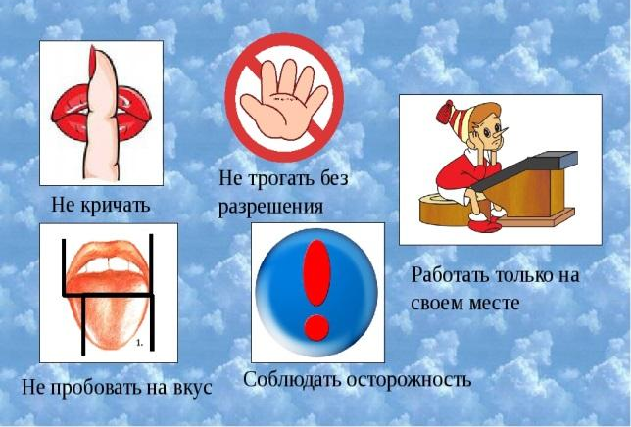
Правила поведения в лаборатории

Slide 4
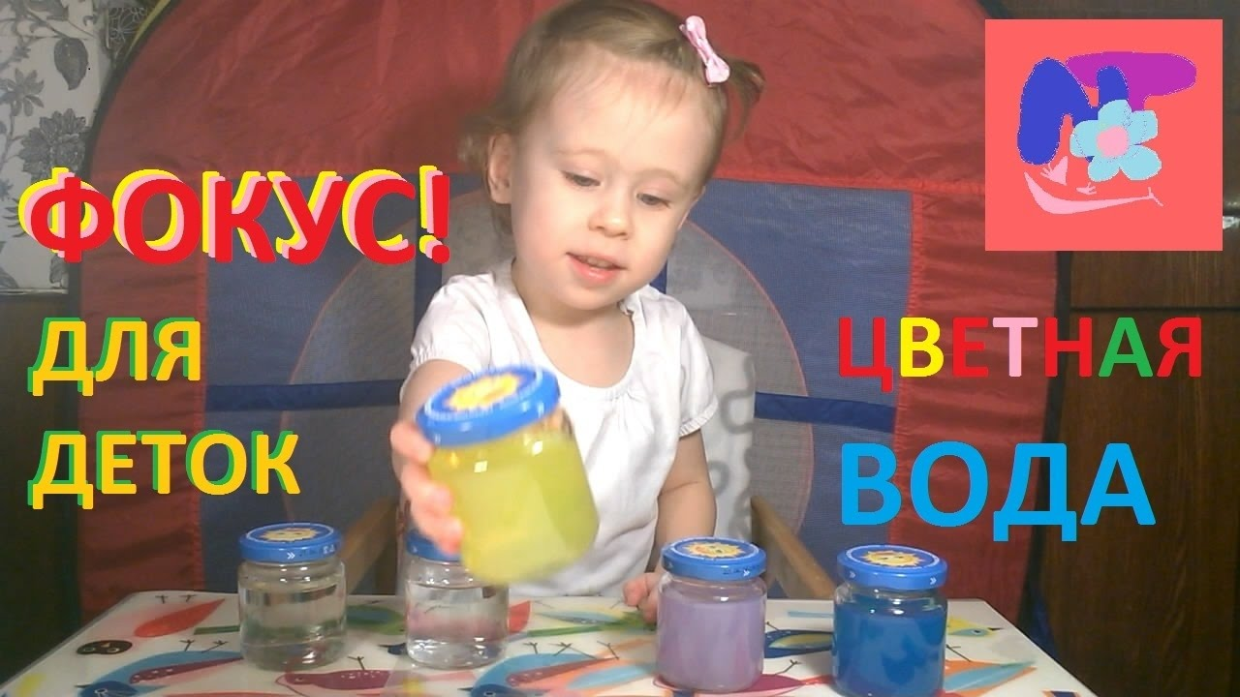

Slide 5
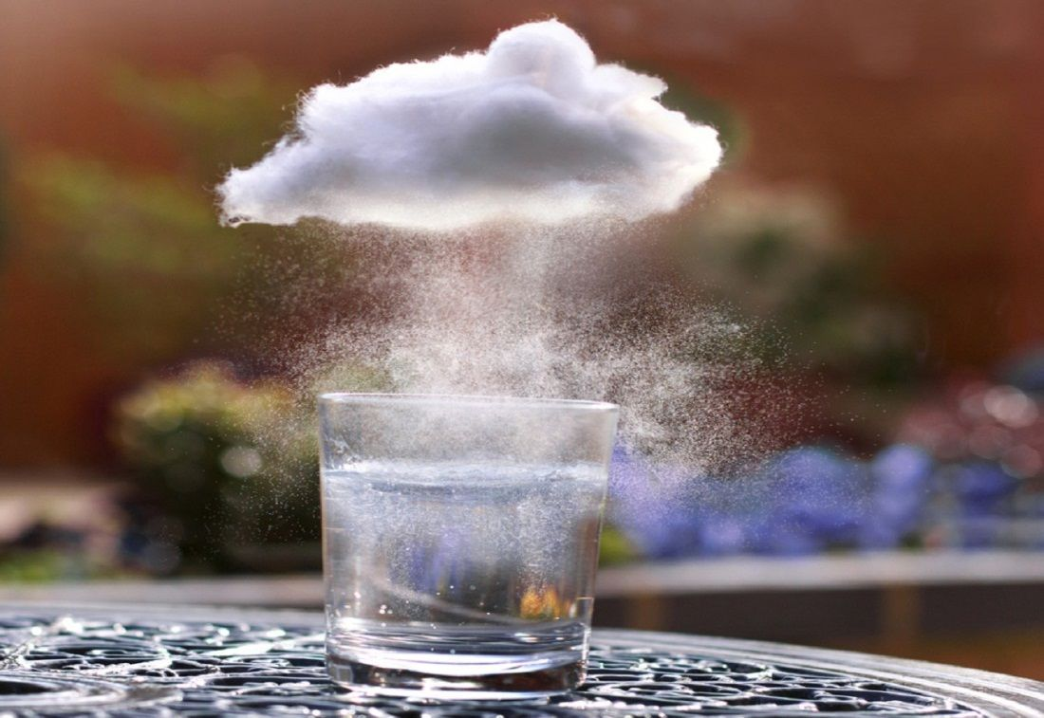
Дождь в стакане

Slide 6
Найди морского обитателя

Slide 7
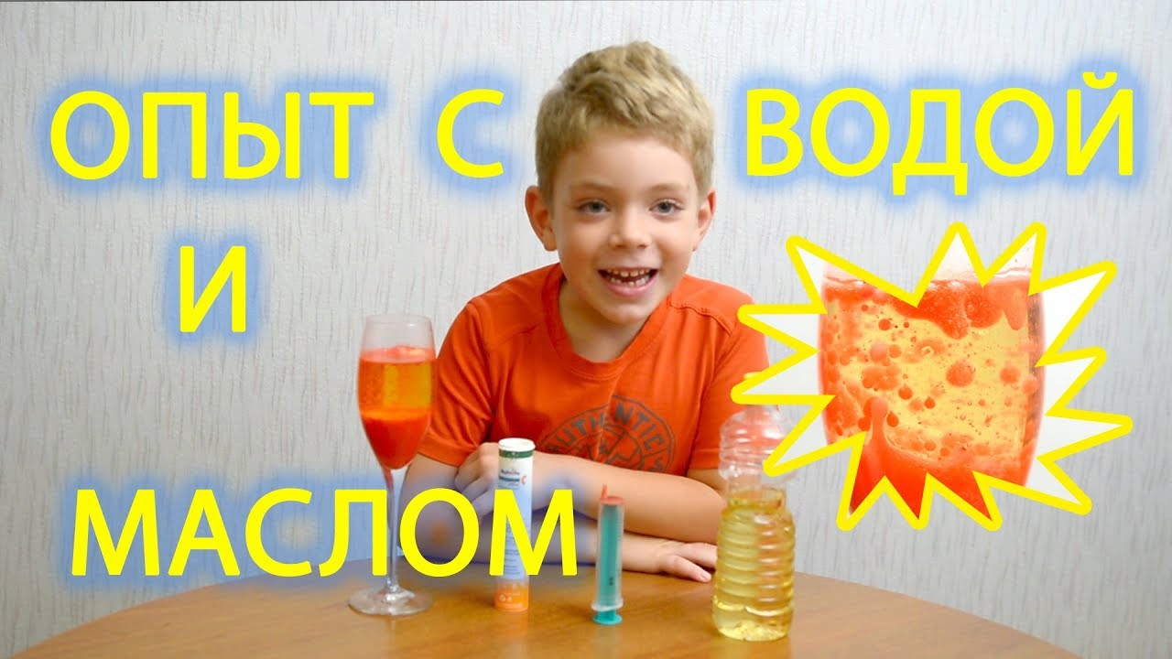
Масло+ вода

Slide 8
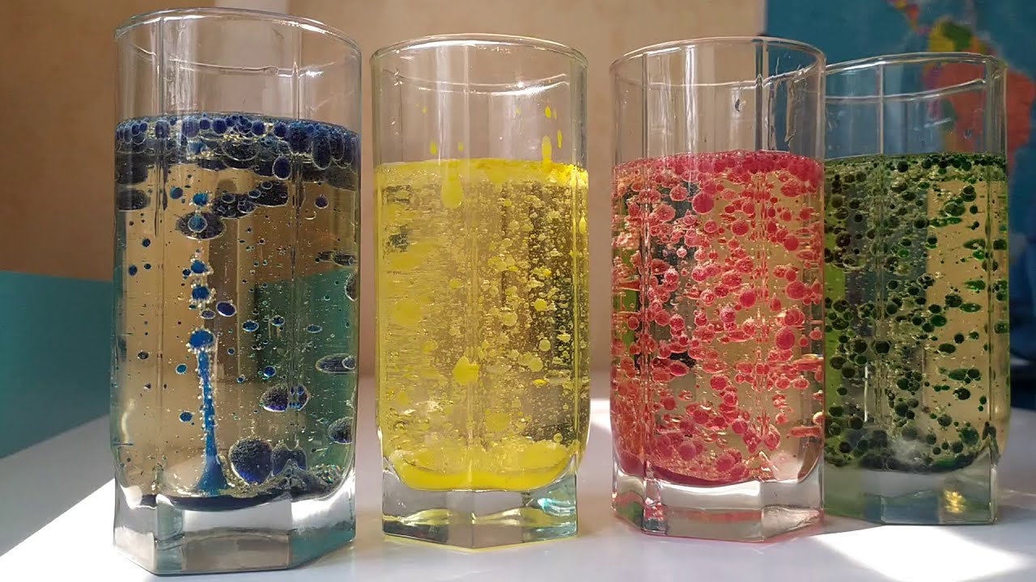
Бусинки

Slide 9
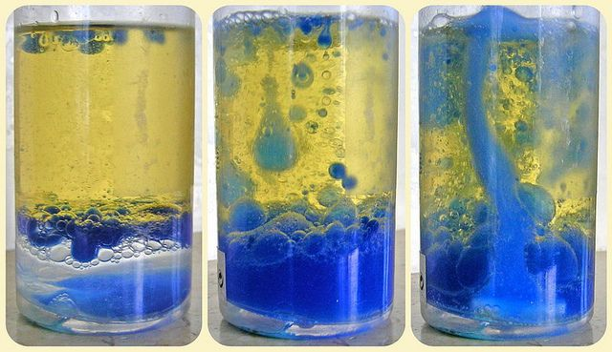
Фонтан

Slide 10
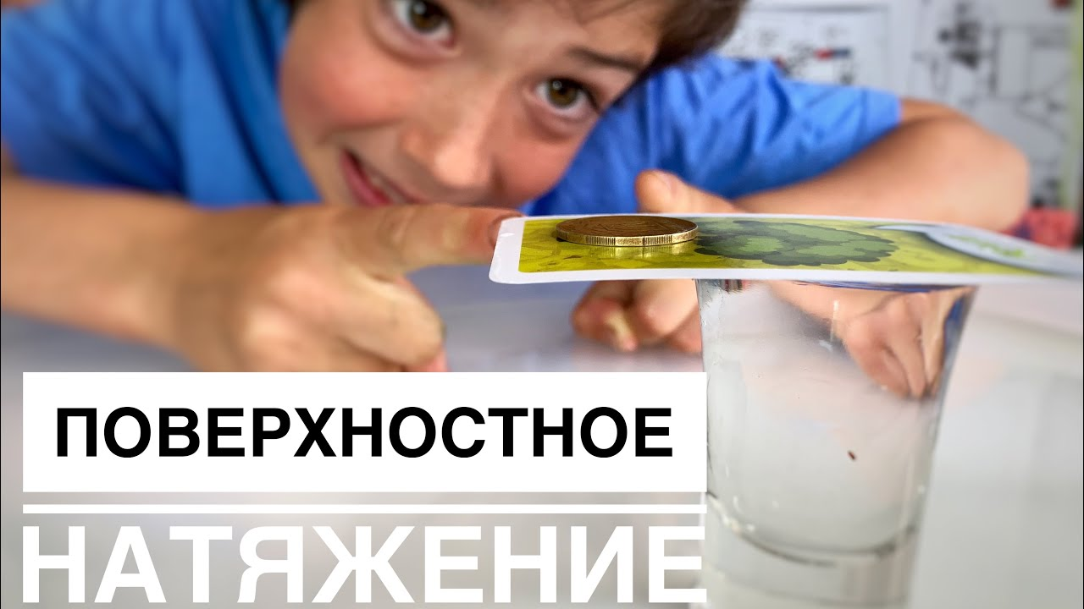
Удержи игрушку

Slide 11
Заставь скрепку плавать

Slide 12
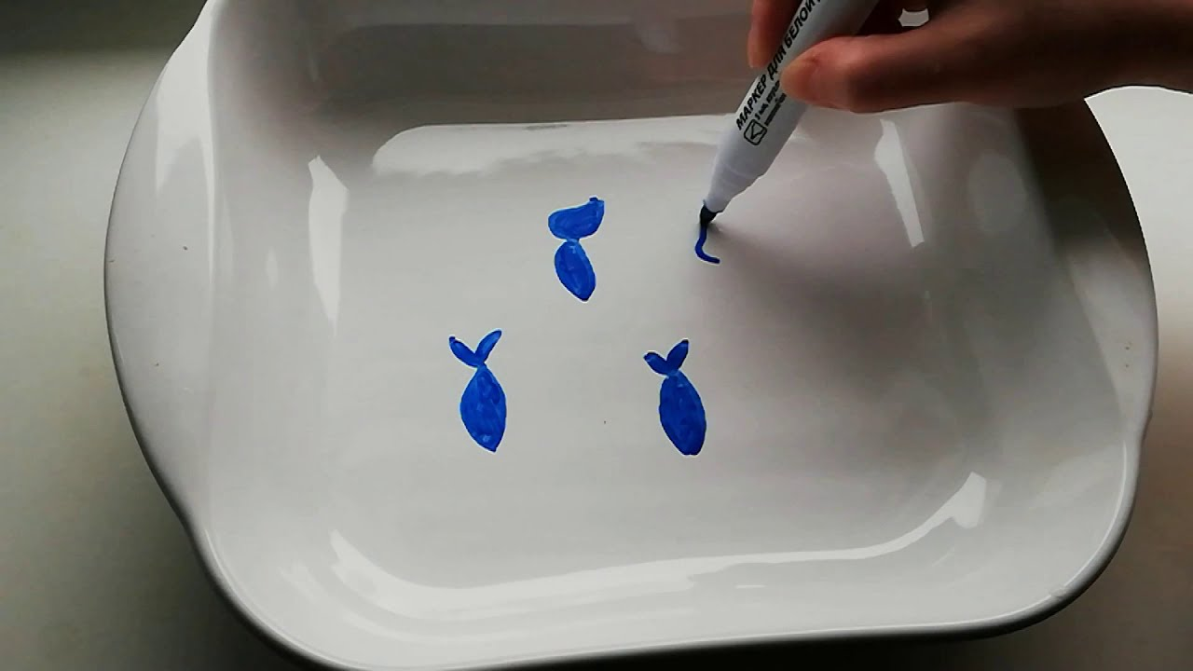
Плавающая картинка

Slide 13
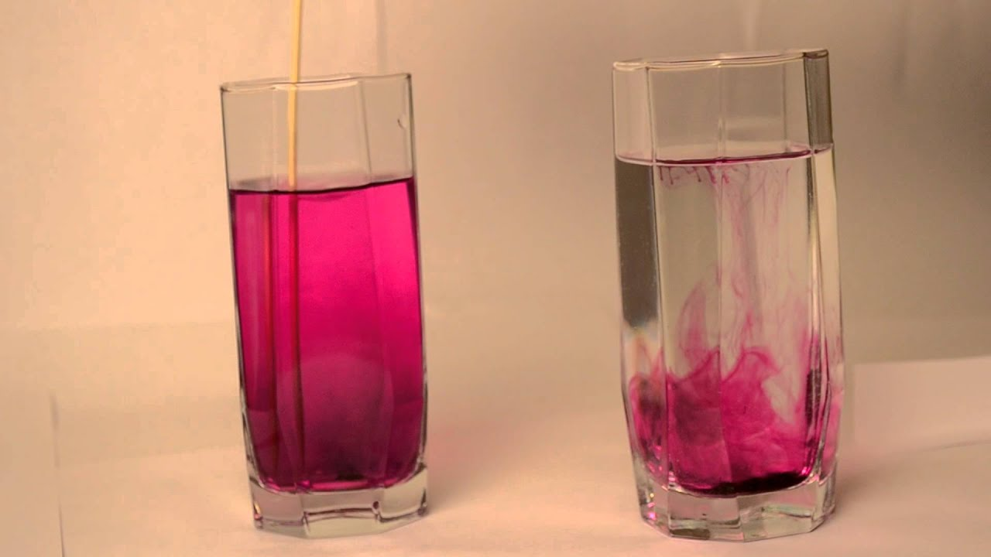
ФОКУС
Обесцветить воду

Slide 14

ФОКУС
Облако в банке

Slide 15

Спасибо за внимание!

